Slide 1

TUGAS AKHIR
STUDI KELAYAKAN INVESTASI PROYEK PEMBANGUNAN PERUMAHAN DITINJAU DARI ASPEK FINANSIAL
Tissa Ayu Aristi 1534290012
JURUSAN TEKNIK SIPIL
UNIVERSITAS PERSADA INDONESIA YAI
JAKARTA 2020

Slide 2
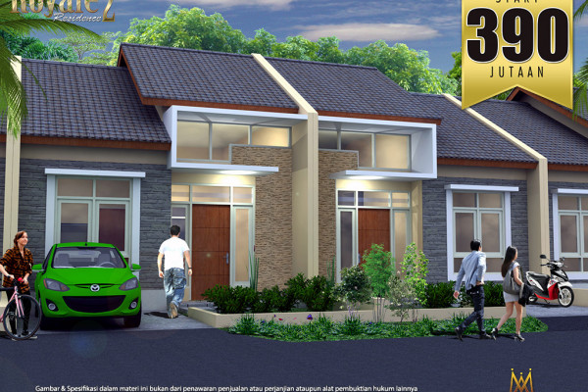
PENDAHULUAN
LATAR BELAKANG
Kabupaten Bekasi merupakan kota yang mulai berkembang dalam beberapa bidang, Seiring dengan pertambahan jumlah penduduk yang sangat pesat baik yang bekerja di Jakarta maupun yang bekerja di kota Bekasi itu sendiri serta semakin meningkatnya taraf hidup, mengakibatkan kebutuhan rumah tinggal semakin tinggi. Maka pemerintah memfasilitasi dan mendorong developer sebagai penyedia atau pengembang perumahan mengantisipasi hal ini dengan melakukan pembangunan perumahan.
Setiap pertambahan penduduk menghendaki pertambahan rumah. Salah satu proyek perumahan yang sedang dilaksanakan di Bekasi adalah proyek Pembangunan Perumahan Royale Residence 2, yang berlokasi di Jalan Tarumajaya, Kabupaten Bekasi.

Slide 3
PENDAHULUAN
TUJUAN
Mengetahui besarnya biaya investasi pada perencanaan investasi pembangunan di Perumahan Royale Residence 2.
Mengetahui bagaimana perencanaan Anggaran Biaya pada proyek pembangunan Perumahan Royale Residence 2.
Mengetahui kelayakan proyek pembangunan perumahan Royale Residence 2 dengan menghitung biaya investasi yang dikeluarkan, serta menghitung besaran-besaran dalam kriteria investasi, sehingga dapat diketahui apakah proyek ini layak dilaksanakan.

Slide 4
METODOLOGI PENELITIAN
DIAGRAM ALIR PENELITIAN
START
Input :
Permasalahan Teori & Tinjauan Pustaka
PROSES
Analisis Keuangan
Analisis Teknis
Analisi Pasar
Keuntungan lebih Besar dari Bunga Bank
Tidak Layak Investasi
Layak Investasi
FINISH

Slide 5

DATA-DATA TEKNIS
ANALISA DAN PEMBAHASAN
TOTAL LUAS LAHAN : 18.506 m²
JUMLAH DAN TIPE-TIPE RUMAH
KAVLING EFEKTIF
11.103 m²
TIPE RUMAH 40
101 UNIT
SARANA DAN PRASARANA
5.450 m²
TIPE RUMAH 54
10 UNIT
TAMAN DAN PENGHIJAUAN
1.953 m²
TIPE RUMAH 75
13 UNIT

Slide 6
Rencana Anggaran Biaya Unit Rumah Pada Setiap Tipe Rumah
ANALISA DAN PEMBAHASAN
No | JUMLAH UNIT | TIPE RUMAH | JUMLAH RAB | TOTAL RAB
1 | 101 | 40 | Rp 120.149.069,00 | Rp 12.135.055.969,00
2 | 10 | 54 | Rp 162.150.945,00 | Rp 1.621.509.450,00
3 | 13 | 75 | Rp 360.100.300,00 | Rp 4.681.303.900,00
TOTAL |  |  |  | Rp 18.437.869.319,00
Presentasi Proposal Tugas Akhir Tissa Ayu Aristi 1534290012

Slide 7
Rencana Anggaran Biaya Sarana & Prasarana
ANALISA DAN PEMBAHASAN
Presentasi Proposal Tugas Akhir Tissa Ayu Aristi 1534290012

Slide 8
Biaya Tetap & Biaya Tidak Tetap
ANALISA DAN PEMBAHASAN
Biaya Tanah Sarana & Prasarana
Biaya Legalitas & Perizinan
Biaya Tanah Kavling
Biaya Tetap atau Fixed Cost adalah biaya yang jumlahnya tetap konstan tidak dipengaruhi perubahan volume kegiatan, antara lain :
Biaya Tidak Tetap atau Variable Cost adalah biaya yang jumlah totalnya berubah secara sebanding dengan perubahan volume kegiatan, antara lain :
Biaya Sarana & Prasarana
Biaya Konstruksi Unit Rumah
Biaya Pemasaran & Fasilitasnya
Biaya IMB & Penyambungan Listrik
Biaya Gaji Karyawan
Presentasi Proposal Tugas Akhir Tissa Ayu Aristi 1534290012

Slide 9
Rekapitulasi Biaya Tetap Pada Perumahan Royale Residence 2
ANALISA DAN PEMBAHASAN
No | Uraian | Jumlah
1 | Biaya Pembelian Tanah Sarana & Prasarana | Rp 14.806.000.000
2 | Biaya Legalitas & Perijinan | Rp 1.997.700.064
3 | Biaya Pematangan Lahan | Rp 518.168.000
4 | Biaya Fasilitas Umum (Sarana & Prasarana) | Rp 2.501.050.000
5 | Biaya Pemasaran | Rp 396.927.464
6 | Biaya Gaji Karyawan | Rp 366.000.000
Total |  | Rp 20.585.845.529
Presentasi Proposal Tugas Akhir Tissa Ayu Aristi 1534290012

Slide 10
Perhitungan Biaya Tetap Pada Setiap Tipe Rumah
ANALISA DAN PEMBAHASAN
Biaya Tetap Perunit Rumah Tipe 40
Biaya Tetap Perunit Rumah Tipe 54
Biaya Tetap Perunit Rumah Tipe 75
= 66% x Rp 20.585.845.529
Rp 13.629.338.960,86
= 16% x Rp 20.585.845.529
Rp 3.248.347.416,60
= 18% x Rp 20.585.845.529
Rp 3.708.159.151,37
Presentasi Proposal Tugas Akhir Tissa Ayu Aristi 1534290012

Slide 11
ANALISA DAN PEMBAHASAN
Rekapitulasi Biaya Tidak Tetap
No | Tipe Rumah | Biaya Tidak Tetap
1 | Tipe 40 | Rp 266.749.069,00
2 | Tipe 54 | Rp 332.925.945,00
3 | Tipe 75 | Rp 603.138.100,00
Presentasi Proposal Tugas Akhir Tissa Ayu Aristi 1534290012

Slide 12
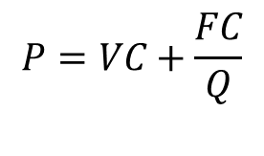
Perhitungan Harga Produksi Dan Harga Jual Unit Rumah Pada Setiap Tipe Rumah
ANALISA DAN PEMBAHASAN
P = Harga Pokok Produksi
FC = Biaya Tetap
$$P=VC+\frac{FC}{Q}$$
VC = Biaya Tidak Tetap
Q = Jumlah Unit Rumah
Tipe Rumah | Harga Pokok Produksi per Unit | Profit 20% | Harga Jual Optimal per Unit
Tipe 40 | Rp 401.693.019,11 | Rp 80.338.603,82 | Rp 482.031.622,93
Tipe 54 | Rp 657.760.686,66 | Rp 131.552.137,33 | Rp 789.312.823,99
Tipe 75 | Rp 888.381.111,64 | Rp 177.676.222,33 | Rp 1.066.057.333,97
Jumlah | Rp 1.947.834.817,41 | Rp 389.566.963,48 | Rp 2.337.401.780,89
Presentasi Proposal Tugas Akhir Tissa Ayu Aristi 1534290012

Slide 13

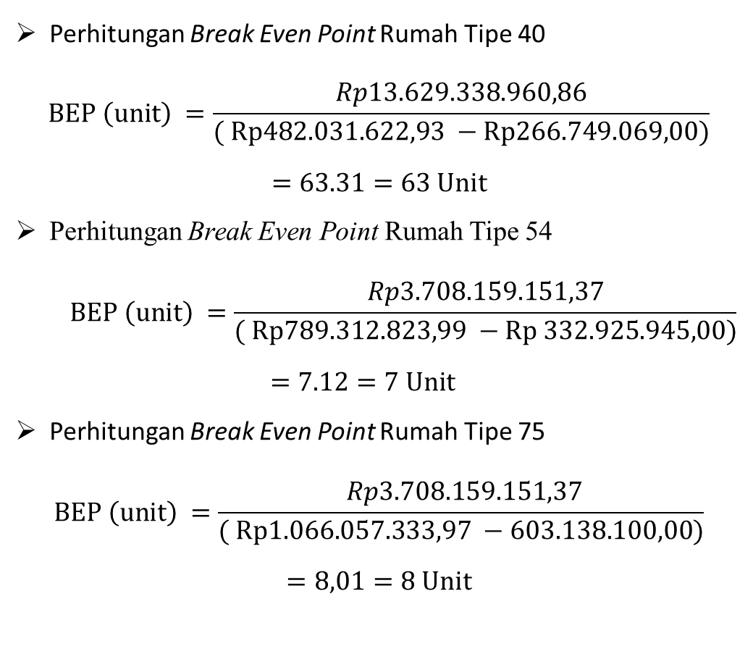
ANALISA DAN PEMBAHASAN
Analisa Break Even Point
Perhitungan Break Even Point Rumah Tipe 40
$$BEP \left(unit\right) =\frac{Rp13.629.338.960,86}{( Rp482.031.622,93 −Rp266.749.069,00)}$$
$$=63.31=63 Unit$$
Perhitungan Break Even Point Rumah Tipe 54
$$BEP \left(unit\right) =\frac{Rp3.708.159.151,37}{( Rp789.312.823,99 −Rp 332.925.945,00)}$$
$=7.12=7 Unit$
Perhitungan Break Even Point Rumah Tipe 75
$$BEP \left(unit\right) =\frac{ Rp3.708.159.151,37}{( Rp1.066.057.333,97 −603.138.100,00)}$$
$$=8,01=8 Unit$$
P = Harga Jual
$$BEP (unit)=\frac{FC}{P−VC}$$
FC = Biaya Tetap
VC = Biaya Tidak Tetap
Presentasi Proposal Tugas Akhir Tissa Ayu Aristi 1534290012

Slide 14

ANALISA DAN PEMBAHASAN
Perhitungan Cashflow dan Analisa Kelayakan Investasi
Cashflow
$$NPV =\sum_{t=0}^{t=n}{PV Benefit}−\sum_{t=0}^{t=n}{PV Cost}$$
NPV 1 = Rp 40.711.756.212,71 – Rp 28.895.241.632,71
= Rp 11.816.514.580
Nilai Net Present Value (NPV) dengan suku bunga 0% adalah
NPV 2 = Present Value Benefit – Present Value Cost
= Rp 19.192.122.704,68 – Rp 19.280.742.103,77
= - Rp 88.619.399,09
Sehingga untuk mencari nilai NPV = 0
NPV 1 = 11% : Rp 11.816.514.580
NPV 2 = 31% : - Rp 88.619.399,09
Presentasi Proposal Tugas Akhir Tissa Ayu Aristi 1534290012

Slide 15
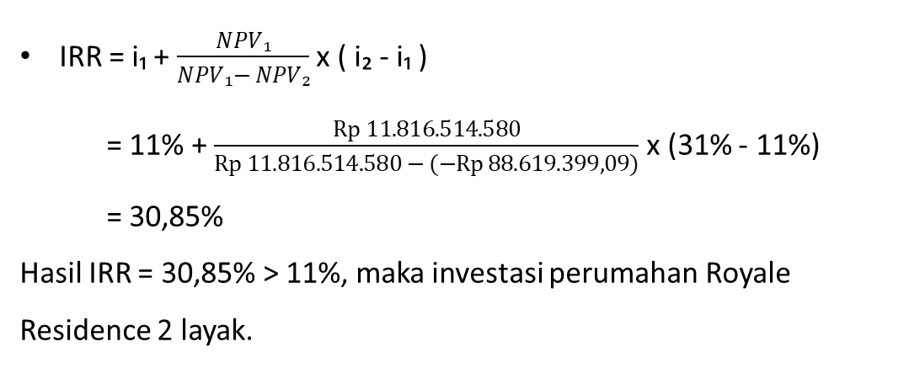

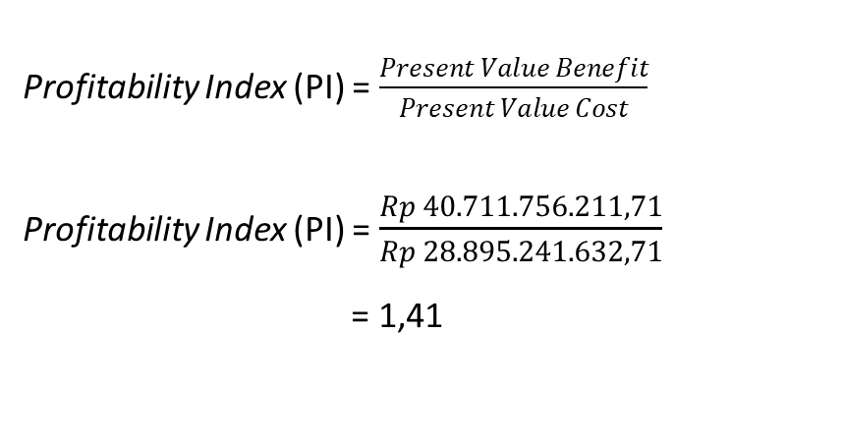
ANALISA DAN PEMBAHASAN
IRR = i₁ + $\frac{NPV₁}{NPV₁− NPV₂}$ x ( i₂ - i₁ )
= 11% + $\frac{Rp 11.816.514.580}{Rp 11.816.514.580 − (−Rp 88.619.399,09)}$ x (31% - 11%)
= 30,85%
Hasil IRR = 30,85% > 11%, maka investasi perumahan Royale Residence 2 layak.
Payback Period
Profitability Index (PI) = $\frac{Present Value Benefit}{Present Value Cost}$
Profitability Index (PI) = $\frac{Rp 40.711.756.211,71}{Rp 28.895.241.632,71}$
= 1,41
PI =
Payback Period = 6 +$\frac{Rp 18.247.474.520 − Rp 26.070.873.140}{Rp 35.053.424.617 −Rp 26.070.873.140}$ X 1
= 5,1 bulan
Hasil PI = 1,41 > 1, maka investasi proyek perumahan Royale Residence 2 layak.
Presentasi Proposal Tugas Akhir Tissa Ayu Aristi 1534290012

Slide 16
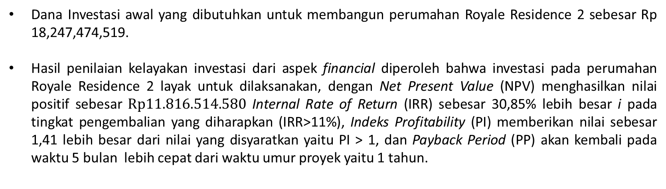
Kesimpulan
PENUTUP
Dana Investasi awal yang dibutuhkan untuk membangun perumahan Royale Residence 2 sebesar Rp 18,247,474,519.
Hasil penilaian kelayakan investasi dari aspek financial diperoleh bahwa investasi pada perumahan Royale Residence 2 layak untuk dilaksanakan, dengan Net Present Value (NPV) menghasilkan nilai positif sebesar $Rp11.816.514.580$ Internal Rate of Return (IRR) sebesar 30,85% lebih besar i pada tingkat pengembalian yang diharapkan (IRR>11%), Indeks Profitability (PI) memberikan nilai sebesar 1,41 lebih besar dari nilai yang disyaratkan yaitu PI > 1, dan Payback Period (PP) akan kembali pada waktu 5 bulan lebih cepat dari waktu umur proyek yaitu 1 tahun.
Saran
Dari kesimpulan yang telah disampaikan diatas, maka penulis mempunyai beberapa saran yang dimana dapat dijadikan bahan pertimbangan juga bagi pihak pengembang yang akan mengembangkan perumahan, yaitu antara lain :
Penelitian ini hanya membahas aspek finansial sehingga diperlukan penelitian lebih lanjut yang membahas aspek-aspek lain dari studi kelayakan yaitu aspek pasar, aspek legalitas, aspek teknik, aspek organisasi dan aspek manajemen untuk mendapatkan keakuratan dari penilaian kelayakan suatu proyek.
Penyusunan arus dana (cash flow) sangat menentukan perhitungan, untuk itu diharapkan ketelitian dalam mengestimasi pendapatan dan biaya proyek serta ketelitian dalam melakukan analisa perhitungan uji kelayakan investasi.
Dalam membuat target penjualan pihak Developer harus lebih cermat karena target penjualan yang gagal akan mengakibatkan harga produksi yang meningkat
Presentasi Proposal Tugas Akhir Tissa Ayu Aristi 1534290012

Slide 17
PENUTUP
TERIMAKASIH ☺
Presentasi Proposal Tugas Akhir Tissa Ayu Aristi 1534290012

